Slide 1
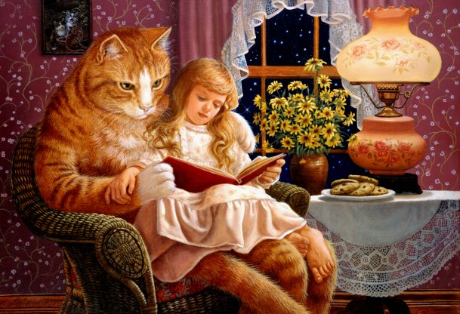
Что за прелесть эти сказки!!!
Бакулина Раиса Алексеевна
старший воспитатель ГБДОУ № 27
Колпинского района СПб

Slide 2
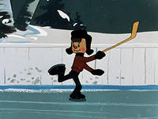
Образовательная область «Физическая культура»
Побуждать детей к самостоятельному рассказыванию сказок;
Обогащать сказочными образами самостоятельную и организованную двигательную деятельность детей;
Формировать интерес и любовь к спорту на основе сказок;
Учить самостоятельно организовывать подвижные игры, придумывать варианты игр, собственные игры;

Slide 3
Образовательная область «ЗДОРОВЬЕ»
На примере героев сказок воспитывать у детей привычку следить за своим внешним видом, совершенствовать навыки самообслуживания;
Воспитывать у детей умение противостоять стрессовым ситуациям, желание быть бодрым, здоровым, оптимистичным с помощью сказок;
Формировать осознанное отношение к своему здоровью, осознания правил безопасного поведения;

Slide 4
Образовательная область «социализация»
Привлечение детей к совместному с воспитателем рассказывании знакомых сказок, к их драматизации;
Обогащать сказочными образами игровую, изобразительную деятельность детей, конструирование;
Развивать у детей умение сочувствовать, сопереживать положительным героям сказок;
Воспитывать любовь к сказкам;
Подводить к пониманию нравственного смысла сказки, к мотивированной оценке поступков и характера главных героев;
Участвовать в драматизации знакомых сказок;

Slide 5
Образовательная область «безопасность»
Учить детей умению действовать в новых, необычных для него обстоятельствах;
Прививать детям навыки безопасного поведения дома, на улице, на природе на примере поступков сказочных героев.

Slide 6
Образовательная область «ТРУД»
Формировать у детей представления о взаимопомощи, дружбе, желание оказывать помощь тому, кто в ней нуждается;
Воспитывать уважение к труду;
Знакомство с трудом взрослых;

Slide 7
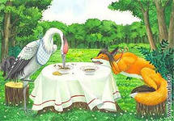
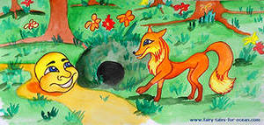
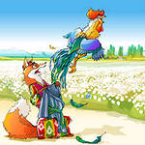
Образовательная область «Познание»
Воспитывать интерес, любовь к сказке. Развивать способность слушать сказки, эмоционально реагировать на их содержание и следить за развитием сюжета;
Знакомить детей как с многообразием сказок, так и с циклами, объединёнными одними и теми же героями;
Систематизировать и углублять знания о сказках;
Формировать представления о характерной структуре сказки;
Развивать способность к целостному восприятию сказки в единстве её содержания и художественной формы, закреплять знания об особенностях сказочного жанра;

Slide 8
Образовательная область «коммуникация»
Формировать эмоционально-образное восприятие сказок, развивать чуткость к выразительным средствам художественной речи, словесному творчеству;
Развивать умение естественно, выразительно пересказывать сказки;
Формировать образность речи: чуткость к образному строю языка сказки, умение воспроизводить и осознавать образные выражения;
Учить понимать красоту и силу русского языка, применять в речи образные слова и говорить красиво;
Учить отвечать на вопросы по содержанию сказки и участвовать в беседе;

Slide 9
Образовательная область «художественное творчество»
Вырабатывать отношение к сказке как к произведению эстетической культуры – бережное обращение, желание повторно прослушивать сказку;
Создавать благоприятную атмосферу для детского словотворчества;
Развивать чуткость к выразительным средствам художественной речи, умения воспроизводить эти средства в своём творчестве;
Развивать у детей индивидуальные литературные предпочтения;
Воспитывать желание выражать свои впечатления и переживания после прочтения сказки в слове, рисунке; подведение детей к перенесению разнообразных средств художественной выразительности в самостоятельное словесное творчество, продуктивную деятельность;

Slide 10
Образовательная область «МУЗЫКА»
Развитие поэтического слуха, способности воспринимать музыкальность, поэтичность речи;
В играх – драматизациях формировать умение вносить элементы творчества в и интонационно – речевые характеристики персонажей;
Развивать интерес к театрально – игровой деятельности;

Slide 11
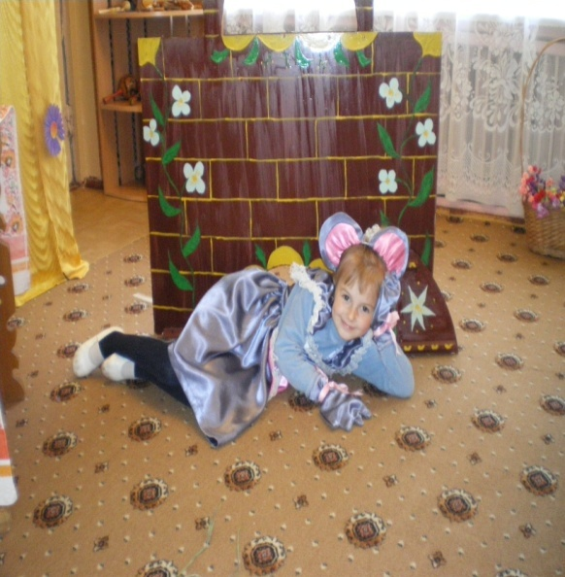
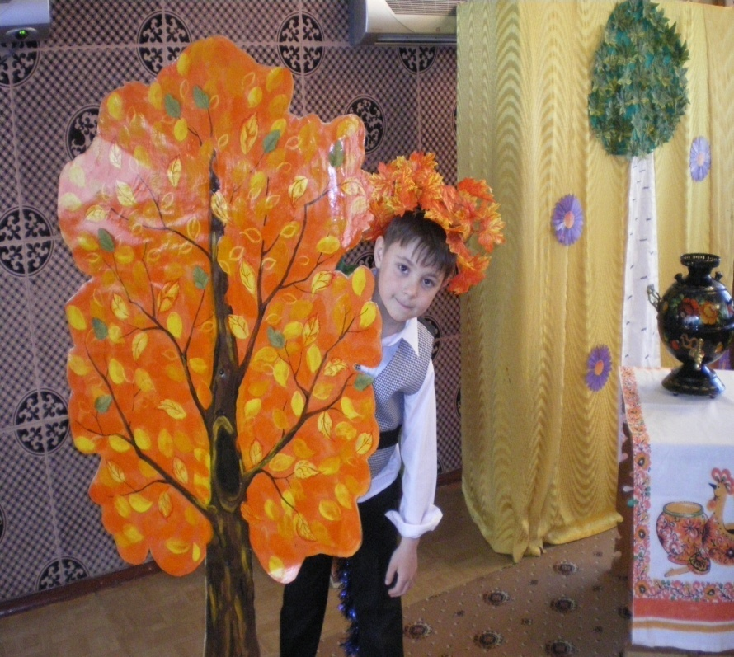
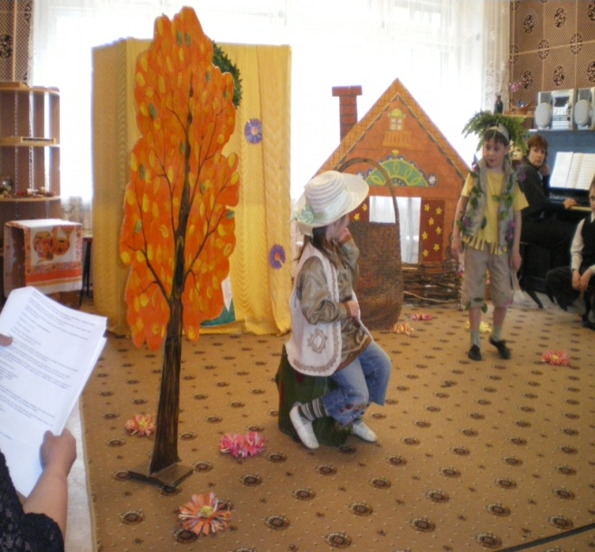
Желаем творческих успехов!

